Slide 1
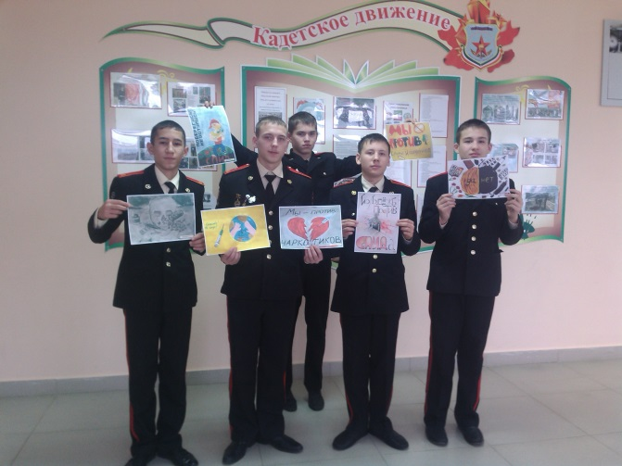
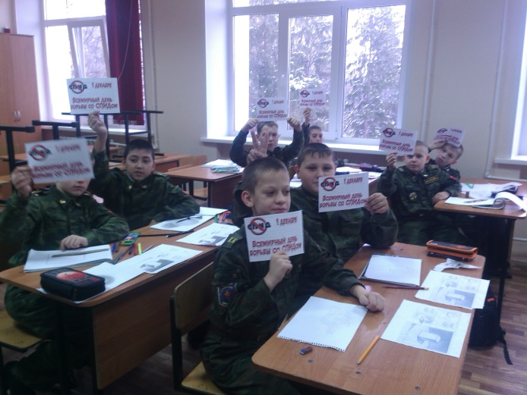
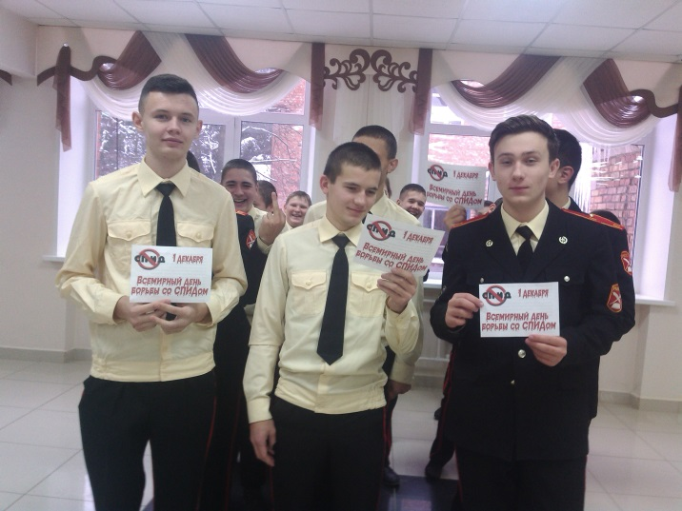
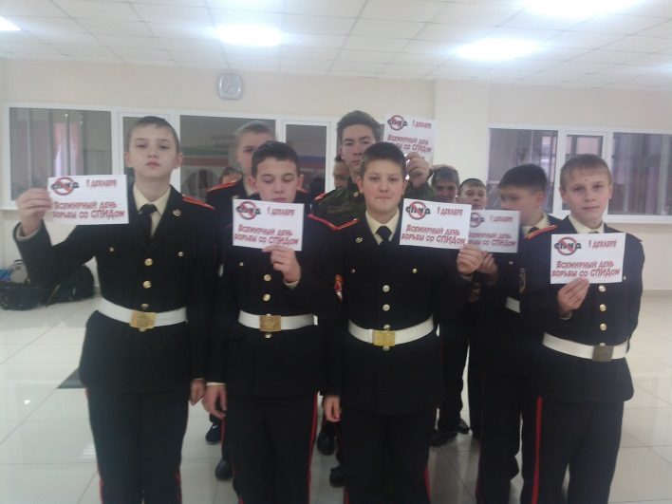
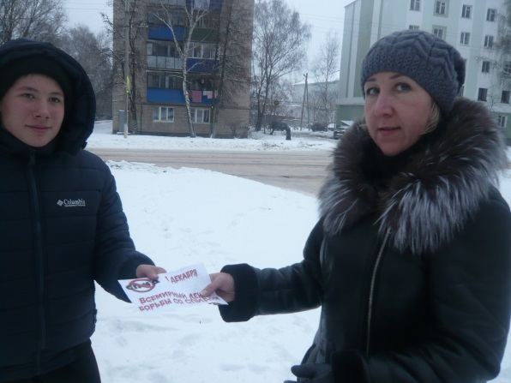
Международный день борьбы со СПИДом
В школе прошёл конкурс рисунков «Мы - против!» Лидеры кадетского самоуправления распространили флаеры «Молодёжь против СПИДа» среди кадет и в микрорайоне школы.

Slide 2
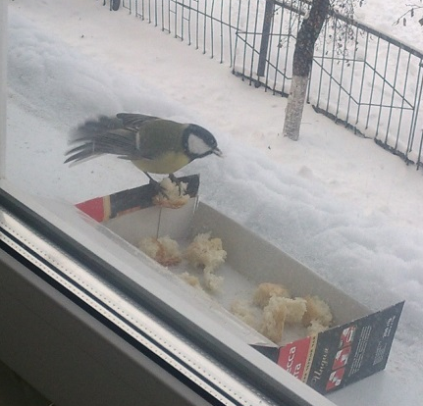
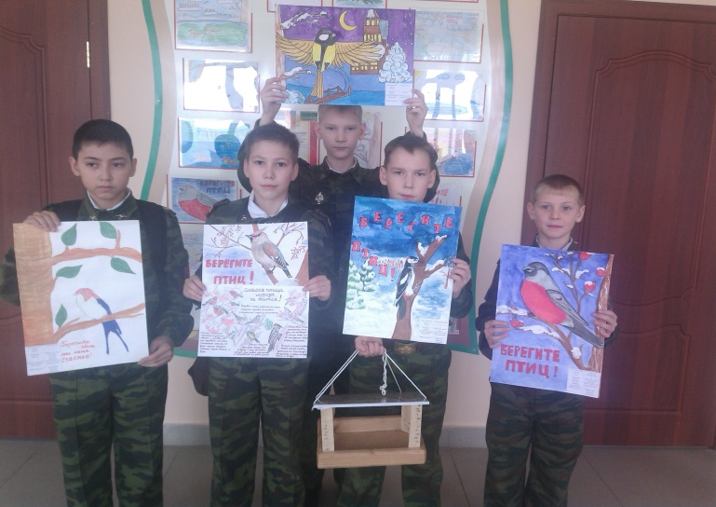
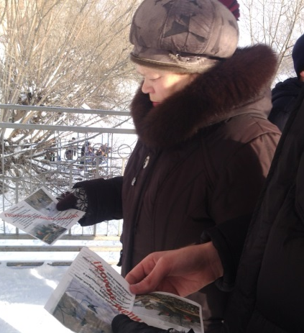
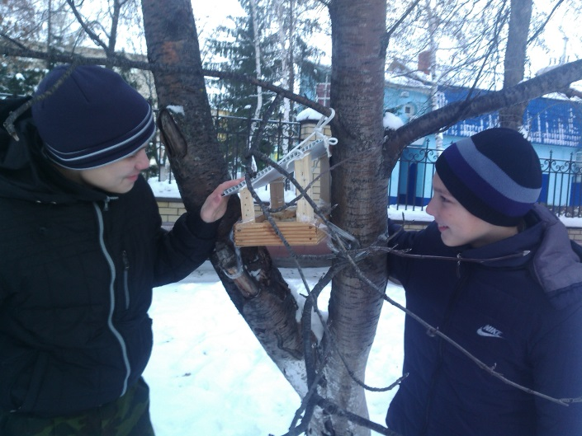
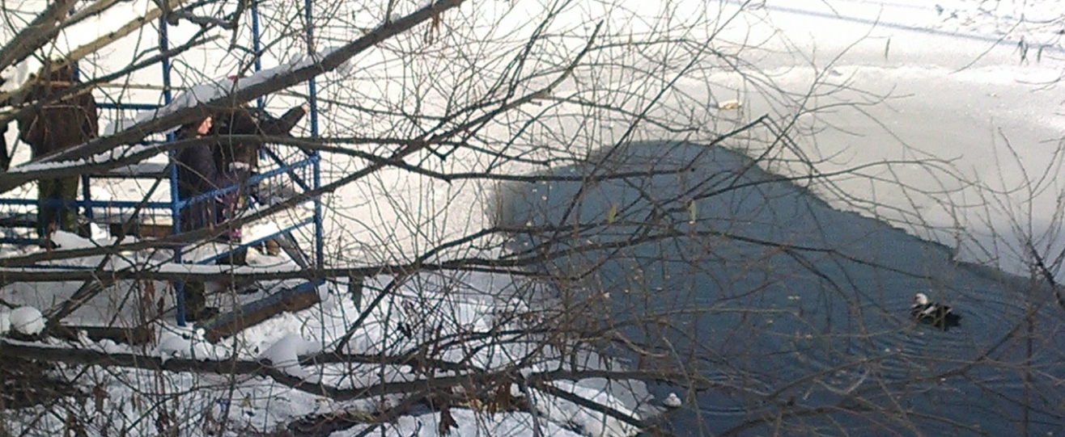
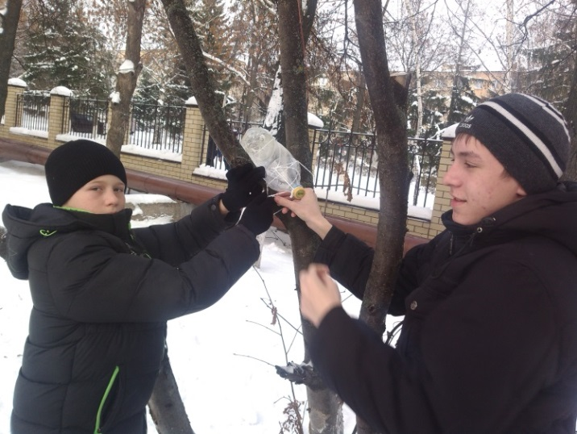
Помоги птицам зимой!
В Бугульминской кадетской школе реализуется проект «Помоги зимующим птицам!». Стартом проекта стали уроки биологии о зимующих птицах. Затем прошёл школьный конкурс рисунков «Зимующие птицы», работы-победители были отправлены на муниципальный конкурс. Команда 6 класса заняла второе место в муниципальном турнире «Пернатые соседи». Кадеты экологического отряда «Землянам о земле» сходили на пруд и покормили уток, а также соорудили и развесили на территории школы кормушки для птиц.

